Slide 1
C++程序设计教程
第16章 继承

Slide 2
继承和派生
交通工具
轮船
汽车
飞机
卡车
小汽车
旅行车
工具车
轿车
面包车

Slide 3
Shape
Shape2D
Shape3D
Circle
Triangle
Rectangle
Sphere
Cube
Tetrahedron

Slide 4
通过继承，可以从已有的类派生出新类，新类在已有类的基础上新增自己的特性；
被继承的已有类称为基类(父类)，派生出的新类称为派生类(子类)；
继承可以减少代码的冗余性，实现代码的重用，并且通过作少量的修改，满足不断变化的具体应用要求，提高程序设计的灵活性；

Slide 5
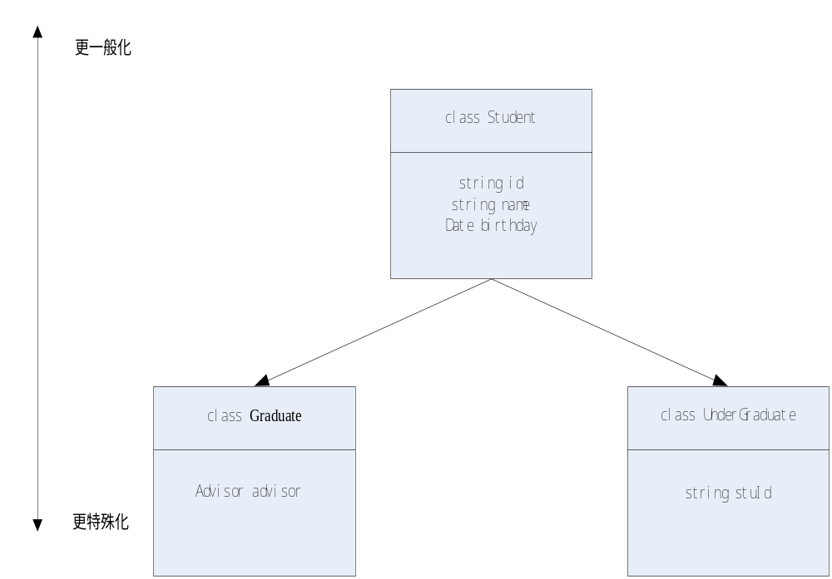
类的继承关系图

Slide 6
派生类的定义
class 派生类名: 继承方式 基类名1, …
{
成员定义;
}
基类与派生类的关系是相对的；
多继承：一个派生类有多个直接基类；
单继承：一个派生类只有一个直接基类；
A
B
C

Slide 7
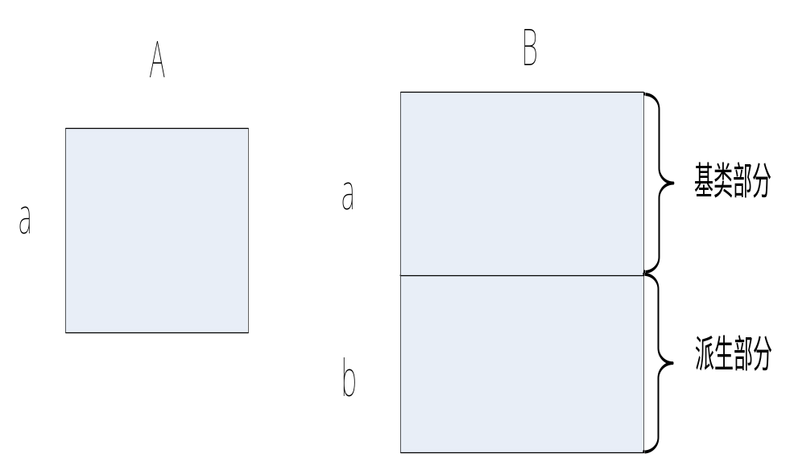
定义派生类
声明派生类的一般形式:
派生类继承基类成员的数据成员，不继承基类的构造函数、析构函数以及任何重载赋值运算符的成员函数
class 派生类名:[继承方式] 基类名
{
派生类自己的成员
}；

Slide 8
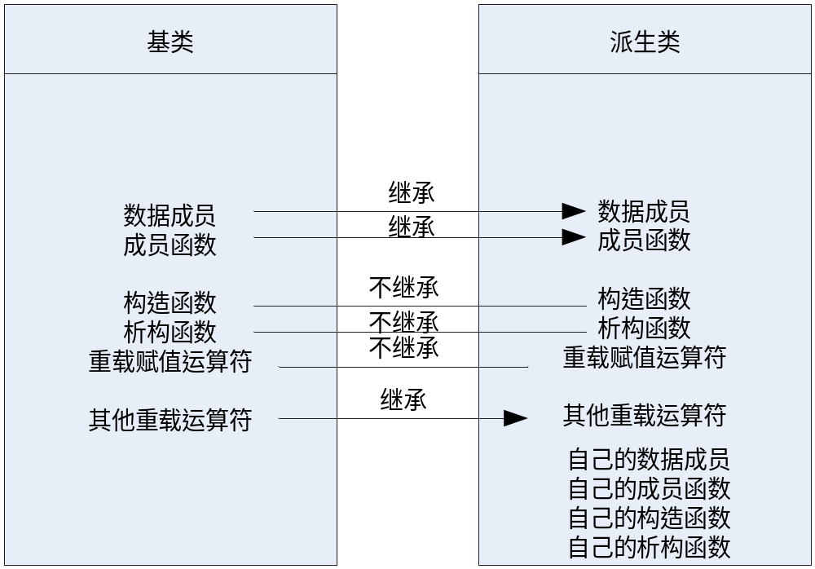
派生类的主要工作
  接收并修改基类的成员
  增加新的成员
派生类的成员继承关系
建议：不要随意地从已有类中找一个类作为基类去构造派生类，应当考虑怎么样能够使派生类具有更合理的结构。

Slide 9
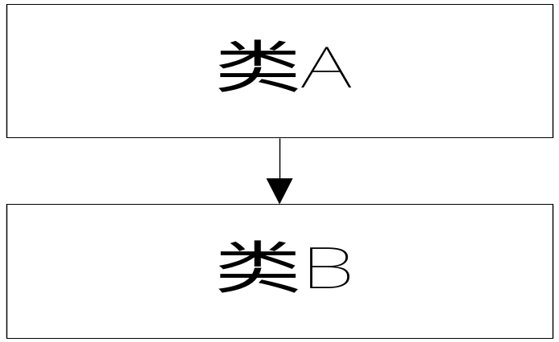
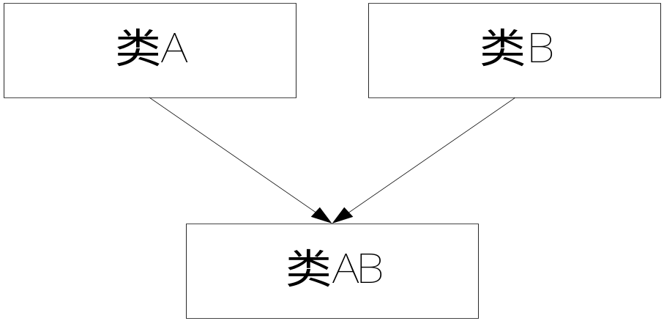
单继承
多继承

Slide 10
class Student
{
protected:
int number;
char name[20];
float score;
public:
Student(int num=0, char *p="no name")
{ number = num;
strcpy(name, p);
}
void SetScore(float s=0.0)
{ score=s; }
};

Slide 11
class GraduateStudent : public Student
{
protected:
char advisor[20];
public:
void SetAdvisor(char *p) {strcpy(advisor,p);}
char* GetAdvisor() {return advisor;}
};
void main()
{ Student s1(1001, "Lucy");
GraduateStudent s2;
s2.SetScore(85.0);
s2.SetAdvisor("Mary");
}
Student
GradusteStudent

Slide 12
继承方式
继承方式指定了派生类成员以及类外对象对继承来的成员的访问权限。
三种继承方式：
  公有继承(public)；
  保护继承(protected)；
  私有继承(private)；

Slide 13
公有继承(public)
将基类的protected区成员继承到派生类的protected区，基类的public区的成员继承到派生类的public区；
派生类中的成员函数可以直接访问基类中的public和protected成员，但不能访问基类的private成员；
外部函数中，派生类的对象只能访问基类的public成员。

Slide 14
【例1】公有派生中各成员的访问权限。
class CBase
{
int x;
protected:
int y;
public:
int z;
CBase(int a,int b,int c) {x=a;y=b;z=c;}
int Getx(void) {return x;}
int Gety(void) {return y;}
void ShowBase(void)
{cout<<"x="<<x<<"\ty="<<y<<"\tz="<<z<<endl; }
};
class CDerived:public CBase
{
int Length,Width;
public:
CDerived(int a,int b,int c,int d,int e):CBase(a,b,c) //派生类的构造函数
{ Length=d; Width=e;
}

Slide 15
void Show(void)
{
cout<<"Length="<<Length<<"\tWidth="<<Width<<endl;
cout<<"x="<<Getx()<<"\ty="<<y<<"\tz="<<z<<endl; //B
}
int Sum(void)
{ return Getx( )+y+z+Length+Width; }
};
void main11_1(void)
{
CDerived d1(1,2,3,4,5);
d1.ShowBase(); //E
d1.Show();
cout<<"Sum="<<d1.Sum( )<<'\n';
cout<<“y=”<<d1.Gety()<<‘\n’; //C输出y的值
cout<<“z=”<<d1.z<<‘\n’; //D使用成员数据z
}

Slide 16
保护继承(protected)
将基类的protected区和public区的所有成员都继承到派生类的protected区；
派生类中的成员函数可以直接访问基类中的public和protected成员，但不能访问基类的private成员；
外部函数中，派生类的对象不能访问基类中的任何成员；

Slide 17
私有继承(private)
将基类的protected区和public区的所有成员都继承到派生类的private区；
派生类中的成员函数可以直接访问基类中的public和protected成员，但不能访问基类的private成员；
外部函数中，派生类的对象不能访问基类中的任何成员；
未加注明的情况下都指private继承方式；

Slide 18
例11.2】 私有派生示例
class CBase2
{protected:
int a;
public:
int b;
void Set(int x,int y) {a=x;b=y;}
void Show(void) { cout<<a<<'\t'<<b<<endl; }
};
class CDerived2:private CBase2
{public:
void SetD(int x,int y)
{Set(x,y);}
void ShowD(void)
{cout<<a<<'\t'<<b<<endl;}
};
void main11_2()
{ CBase2 b1;
CDerived2 d1;
b1.Set(1,2);
b1.Show();
d1.SetD(10,100);
d1.ShowD();
}

Slide 19
 | public | protected | private
public | public | protected | private
protected | protected | protected | private
private | private | private | private
访问
继承

Slide 20
公有、私有、保护派生的成员访问权限
派生 类型 | 基类中成员的访问权限 | 基类成员在派生类中访问权限 | 在派生类之外能否访问继承的基类成员 | 派生类中继承得到的成员能否被它的子类所继承
public | Public protected | Public protected | 可访问 不可访问 | 能
private | Public protected | private private | 不可访问 不可访问 | 不能
protected | Public protected | protected protected | 不可访问 不可访问 | 能

Slide 21
protected成员的特点与作用
class A
{
protected:
int x;
};
int main()
{
A a;
a.x=5; //错误，隐藏不可访问
}

Slide 22
class A
{
protected:
int x;
};
class B : public A
{
public:
void Function();
};
void B :: Function()
{
x=5; //正确，可以被子类继承
}

Slide 23
公有继承举例
class Location
{
public:
void InitL(int xx,int yy) {X=xx; Y=yy;}
void Move(int xOff,int yOff)
{X+=xOff; Y+=yOff;}
int GetX() {return X;}
int GetY() {return Y;}
private:
int X,Y;
};

Slide 24
class Rectangle : public Location //派生类
{
public:
void InitR(int x,int y,int w,int h);
int GetH() {return H;}
int GetW() {return W;}
private:
int W,H;
};
inline void Rectangle::InitR(int x,int y,int w,int h)
{ InitL(x,y); //派生类直接访问基类的公有成员
W=w;
H=h;
}

Slide 25
int main()
{
Rectangle rect;
rect.InitR(2,3,20,10);
rect.Move(3,2); //对象访问基类的公有成员
cout<<rect.GetX()<<',' //对象访问基类的公有成员
<<rect.GetY()<<','
<<rect.GetH()<<','
<<rect.GetW()<<endl;
return 0;
}

Slide 26
私有继承举例
class Rectangle : private Location
{
public:
void InitR(int x,int y,int w,int h);
void Move(int xOff,int yOff);
int GetX();
int GetY();
int GetH() {return H;}
int GetW() {return W;}
private:
int W,H;
};

Slide 27
inline void Rectangle::InitR(int x,int y,int w,int h)
{
InitL(x,y); //派生类直接访问原公有成员
W=w;
H=h;
}
void Rectangle::Move(int xOff,int yOff)
{ Location::Move(xOff,yOff); }
int Rectangle::GetX()
{ return Location::GetX(); }
int Rectangle::GetY()
{ return Location::GetY(); }

Slide 28
int main()
{
Rectangle rect;
rect.InitR(2,3,20,10);
rect.Move(3,2); //对象访问派生类的函数
cout<<rect.GetX()<<‘,‘ //对象访问派生类的函数
<<rect.GetY()<<','
<<rect.GetH()<<','
<<rect.GetW()<<endl;
return 0;
}

Slide 29
继承中的构造函数和析构函数
派生类不继承基类的构造函数和析构函数，但是能调用基类的构造函数和析构函数；
派生类的构造函数总是先调用基类的构造函数来初始化派生类中的基类成员，再进行派生类中成员的初始化；
派生类构造函数的定义中，要提供基类构造函数所需要的参数。

Slide 30
如果派生类没有用户自定义的构造函数，执行其默认构造函数时，首先调用基类的构造函数；
析构函数的调用顺序和构造函数的调用顺序相反；
子类的构造函数要有一个默认的父类的构造函数对应

Slide 31
例1
class Base
{
public:
Base(int i);
~Base();
void print();
private:
int a;
};
class Derive : public Base
{
public:
Derive(int i, int j);
~Derive();
void print();
private:
int b;
};

Slide 32
Base::Base(int i)
{
a=i;
cout<< "Base constructor" <<endl;
}
Base::~Base()
{
cout<< "Base destructor" <<endl;
}
void Base::print()
{
cout<< a << endl;
}

Slide 33
Derive::Derive(int i, int j) : Base(i)
{
b=j;
cout<< "Derive constructor" <<endl;
}
Derive::~Derive()
{
cout<< "Derive destructor" <<endl;
}
void Derive::print()
{
Base::print();
cout<< b << endl;
}
:a(i) ×

Slide 34
Base constructor
Derive constructor
2
5
Derive destructor
Base destructor
void main()
{
Derive d(2,5);
d.print();
}

Slide 35
例2
class Base
{
public:
Base();
Base(int i);
......
};
class Derive : public Base
{
public:
Derive(int i, int j){}
......
};

Slide 36
例3
class Base
{
public:
Base(){ cout<< "Base constructor" <<endl;}
~Base(){ cout<< "Base destructor" <<endl;}
void print();
};

Slide 37
class Derive : public Base
{
public:
void set(int i) { b=i; }
void print(){ cout<< b << endl; }
private:
int b;
};
void main()
{
Derive d;
d.set(2);
d.print();
}
Base constructor
2
Base destructor

Slide 38
【例】 派生类中构造函数和析构函数的调用顺序。
class CBase1
{ int x;
public:
CBase1(int a)
{ x=a; cout<<"调用了基类1的构造函数!\n"; }
~CBase1(void)
{ cout<<"调用了基类1的析构函数!\n"; }
};
class CBase2
{ int y;
public:
CBase2(int a)
{ y=a; cout<<"调用了基类2的构造函数!\n"; }
~CBase2(void)
{ cout<<"调用了基类2的析构函数!\n"; }
};
class CDerived: public CBase1,public CBase2 //A派生类
{ int z;
public:
CDerived (int a,int b,int c): CBase1(a), CBase2(b) //B 初始化基类成员
{ z=c; cout<<"调用了派生类的构造函数!\n"; }
~CDerived4(void)
{ cout<<"调用了派生类的析构函数!\n"; }
};
void main11_4(void)
{ CDerived d(2,4,6);
}

Slide 39
【例】多层继承的基类成员的初始化
class A
{protected: int x;
public:
A(int a)
{ x=a; cout<<"调用了类A的构造函数\n"; }
};
class B:public A
{protected: int y;
public:
B(int a,int b):A(a)
{ y=b; cout<<"调用了类B的构造函数\n“;}
};
class C:public B
{protected: int z;
public:
C(int a,int b,int c):B(a,b)
{ z=c; cout<<"调用了类C的构造函数\n";}
};
void main11_5()
{ A a(1);
B b(10,20);
C c(100,200,300); }

Slide 40
基类、派生类、对象成员的构造函数的调用次序如下：
…
基类的基类的构造函数
基类对象成员的构造函数
基类构造函数
派生类对象成员的构造函数
派生类的构造函数
析构函数的调用次序相反。

Slide 41
组合与继承
组合：一个类的数据成员是另一个类的对象；
继承和组合都利用了已经定义的类，但是类之间关系上有差别；
构造函数的调用顺序：
  调用基类构造函数；
  调用各成员对象的构造函数，调用顺序按照它们在类中声明的顺序。
  执行派生类的构造函数体中的内容；

Slide 42
class Base
{
int a;
public:
Base(int i)
{ a=i;
cout<< "Base constructor" <<endl;
}
~Base(){ cout<< "Base destructor" <<endl; }
void print(){ cout<< a <<endl;}
};

Slide 43
class Member
{
int b;
public:
Member(int j)
{
b=j;
cout<< "Member constructor" <<endl;
}
~Member(){cout<< "Member destructor" <<endl; }
void print(){cout<< b <<endl;}
};

Slide 44
class Derive : public Base
{
int c;
Member mem;
public:
Derive(int i, int j, int k) : mem(j), Base(i)
{
c=k;
cout<< "Derive constructor" <<endl;
}
~Derive(){ cout<< "Derive destructor" <<endl;}
void print()
{ Base::print();
mem.print();
cout<< c << endl; }};

Slide 45
Base constructor
Member constructor
Derive constructor
2
3
4
Derive destructor
Member destructor
Base destructor
void main()
{
Derive d(2,3,4);
d.print();
}

Slide 46
class Base
{
int a;
public:
Base(int i):a(i){ }
};
class Derive : public Base
{
int b;
public:
Derive(int i)
:b(i*15),Base(b){ }
};
void main()
{
Derive d(10);
}

Slide 47
赋值兼容原则
基类成员
派生类成员
一个公有继承的派生类对象可以隐式转化为一个基类对象：
  用派生类的对象给基类对象赋值；
  用派生类的对象来初始化基类的引用；
  把派生类对象的地址赋值给指向基类的指针；
  把指向派生类对象的指针赋值给指向基类对象的指针；
访问范围
基类对象不能代替派生类对象；

Slide 48
class A
{ public:
void print1(){}
};
class B: public A
{ public:
void print2(){}
};
B bp1, *pbp;
A ap1 = bp1; //OK
A &ap2 = bp1; //OK
A *ptr = &bp1; //OK
ptr = pbp; //OK
ptr->print1(); //OK
ptr->print2(); //Error

Slide 49
class Base
{ int a;
public:
void X(int i) {a=i;}
};
class Derive : public Base
{ int b;
public:
void X(int i) {b=i;}
};
void main()
{ Base b;
b.X(5);
Derive d;
d.X(6); }
  class Base
  { int a;
  public:
  void X(int i){a=i;}
  void X(char* c){ };
  };
  class Derive : public Base
  { int b;
  public:
  void X(int i){b=i;}
  };
  void main()
  { Derive d;
  d.X("aa"); //Error
  }

Slide 50
【例.12】赋值兼容规则
class CBase
{protected:
int x;
public:
CBase12(int a){x=a;}
void Show1() {cout<<"x="<<x<<'\n';}
};
class CDerived:public CBase
{protected:
int y;
public:
CDerived (int a,int b):CBase (b)
{ y=a; }
void Show1() {cout<<"y="<<y<<'\n';}
void Show2() {cout<<"y="<<y<<'\n';}
};

Slide 51
void main11_12()
{ CDerived c(2,3);
CBase b1(4),*b2;
CBase &b3=c; //A 派生类对象初始化基类引用
b1=c; //B 派生类对象赋给基类对象
b2=&c; //C 派生类地址赋给基类指针
b1.Show1(); //D
b2->Show1(); //E
b3.Show1(); //F
//c=b1; //错误，不能将基类对象赋给派生类对象
//b1.Show2(); //错误，不能访问派生类中增加的成员
//b2->Show2(); //错误，理由同上
//b3.Show2(); //错误，理由同上
}
Visual C++程序设计

Slide 52
继承中的缺陷
class Base
{
public:
void view() {cout << "In Base!"<<endl;}
};
class Derive:public Base
{
public:
void view() {cout << "In Derive!"<<endl;}
};

Slide 53
void func(Base & b)
{
b.view();
}
void main()
{
Base b1;
func(b1);
Derive d1;
func(d1);
}
In Base!
In Base!

Slide 54
多态性(Polymorphism)
在程序中同一符号或名字在不同情况下具有不同解释的现象称为多态性。
Early binding(编译时多态性)：在程序编译阶段即可确定下来的多态性，主要通过使用重载机制获得；
Late binding(运行时多态性)：必须等到程序动态运行时才可确定的多态性，主要通过虚函数实现；

Slide 55
所谓的多态性就是当不同对象接受到相同消息时能产生不同的动作。
有两种类型的多态性：
编译时的多态：通过函数名重载或运算符重载实现的多态。
运行时的多态性：在程序的运行过程中，根据具体的执行环境来动态地确定调用哪一个函数 。

Slide 56
【例】 引入虚函数的原因示例。
class CStudent //本科生类
{ //……
public:
void Calctuition()//计算本科生学费
{ cout<<"得到本科生学费计算结果!"<<endl; }
//……
};
class CGraduateStudent:public CStudent //研究生类，它是本科生类的派生类
{ //……
public:
void Calctuition() //计算研究生学费
{ cout<<"得到研究生学费计算结果!"<<endl; }
//……
};
void main12_1(void)
{ CStudent s1,*p; //B
CGraduateStudent s2;
p=&s1;
p->Calctuition();
p=&s2; //C
p->Calctuition(); //D
s2.Calctuition();
}

Slide 57
class Base
{
public:
virtual void view() {cout << "In Base!"<<endl;}
};
class Derive:public Base
{
public:
void view() {cout << "In Derive!"<<endl;}
};

Slide 58
void func(Base& b)
{
b.view();
}
void main()
{
Base b1;
func(b1); //调用Base的成员函数
Derive d1;
func(d1); //调用Derive的成员函数
}
In Base!
In Derive!

Slide 59
关于虚函数的说明
定义虚函数，在类定义中函数原型之前加virtual；
virtual只用来说明类定义中的原型，不能用在函数实现时；
class Base
{
  public: virtual void display();
  };
  virtual void B0::display() //Error
  {cout<<“In Base!"<<endl;}

Slide 60
虚函数在基类与派生类中的声明（包括函数名，返回值类型和参数表列）必须一样，才能实现运行时的多态；
class Base
{
public:
virtual void fn1( );
virtual void fn2( );
virtual void fn3( );
}
class Derive
{
public:
void fn1( );
int fn2( );
void fn3(int);
}

Slide 61
基类中定义了虚函数，派生类中无论是否说明，同原型函数都自动为虚函数；
只有类的非静态成员函数才能声明为虚函数；
内联函数不能是虚函数；
构造函数不能是虚函数；
析构函数通常是虚函数；

Slide 62
在使用虚函数时要注意以下几个问题：
(1) 虚函数必须是类的一个成员函数，但不能是静态的成员函数。
(2) 实现动态多态性的方法是：将基类指针或引用指向它的任一派生类，并通过该指针或引用调用虚函数，。
(3) 若虚函数为外联函数，则在外面定义函数体时，在函数名前不要加virtual。
(4) 通过域操作符“::”可以抑制虚函数调用。
(5)虚函数是通过内部虚函数表机制来实现动态多态的。

Slide 63
class Base
{
public:
virtual void func1();
void func2();
};
void Base::func1()
{ cout<<"Base::func1"<<endl;
}
void Base::func2()
{ cout<<"Base::func2"<<endl;
}
class Derived:public Base
{
public:
void func1();
void func2();
};
void Derived::func1()
{ cout<<"Derived::func1"<<endl;
}
void Derived::func2()
{ cout<<"Derived::func2"<<endl;
}

Slide 64
void main()
{
Derived aDerived;
Derived *pDerived=&aDerived;
Base *pBase =&aDerived;
pBase->func1();
pBase->func2();
pDerived->func1();
pDerived->func2();
void (Derived::*pfn)();
pfn=&Base::func1;
(aDerived.*pfn)();
pfn=&Base::func2;
(aDerived.*pfn)();
}
Derived::func1
Base::func2
Derived::func1
Derived::func2
Derived::func1
Base::func2

Slide 65
【例】成员函数调用虚函数和非虚函数的比较
class CA
{public:
void fun1()
{ cout<<"CA::fun1()"<<'\t';
fun2();}
void fun2()
{ cout<<"CA::fun2()"<<'\t';
fun3();}
virtual void fun3()
{cout<<"CA::fun3()"<<'\n'; }
};
class CB:public CA
{
public:
void fun2()
{ cout<<"CB::fun2()"<<'\n';
fun3();}
void fun3()
{cout<<"CB::fun3()"<<'\n'; }
};
void main12_3(void)
{
CB b;
b.fun1(); //fun1()的隐含指针*this指向对象b
CA a;
a.fun1();
}

Slide 66
动态绑定
成员函数调用中代码地址的确定
  非虚成员函数是根据指向对象的指针的类型静态地（在编译时）选择
  虚成员函数是动态（在运行时）解析的。根据对象的类型而不是根据指向对象的指针的类型来动态地（在运行时）选择

Slide 67
动态绑定
使用虚函数 ，系统将使用动态绑定
在程序设计中提供更强的功能和灵活性
处理过程中占用一些开销

Slide 68
数据成员重名问题
class Base
{
protected:
int m;
public:
Base(int i):m(i){}
virtual void view()
{
cout<<"In Base, m="<<m<<endl;
}
};

Slide 69
class Derive1:public Base
{
protected:
int m;
public:
Derive1(int i,int j):Base(i),m(j){}
void view()
{
cout<<"In Derive1, m="<<m
<<"; In Base, m="<<Base::m<<endl;
}
};

Slide 70
class Derive2:public Base
{
protected:
int m;
public:
Derive2(int i,int j):Base(i),m(i){}
};
void func(Base & b)
{
b.view();
}

Slide 71
void main()
{
Base b1(100);
Derive1 der1(100,200);
Derive2 der2(100,200);
func(b1);
func(der1);
func(der2);
}
In Base, m=100
In Derive1, m=200; In Base, m=100
In Base, m=100

Slide 72
成员覆盖
在派生类中新增加的成员可以与基类的成员相同，这种同名不会产生冲突。此时，当没有对这类成员指定作用域时，在派生类中所使用的这类成员为在派生类中定义的成员，因此这种关系称为成员覆盖(overridden)，或称为支配规则。
成员覆盖只是隐藏了从基类继承得到的同名成员，但在派生类中还是可以利用作用域运算符引用这种隐藏了的成员。

Slide 73
【例】成员覆盖示例
class B
{protected:
int x;
public:
void Show(void){cout<<"基类B中的x="<<x<<'\n';}
};
class D:public B //E：类Ｂ派生出类Ｄ
{protected:
int x;
public:
void Show() {cout<<"派生类D11中的x="<<x<<'\n';}
void SetX(int a)
{x=a;} //F访问类Ｄ的成员
void SetBX(int a)
{B::x=a;} //G访问类Ｂ的成员
void ShowB()
{B::Show(); } //H访问类Ｂ的成员函数
};
void main11_11(void)
{ D c;
c.SetX(20);
c.SetBX(30);
c.Show(); //I访问类Ｂ的成员函数
c.B::Show(); //J访问类Ｄ的成员
}

Slide 74
class Shape
{protected:
double BaseX, BaseY;
......
};
class Circle:public Shape
{ double radius;
......
};
class Rectangle:public Shape
{
double Length, Width;
......
};
Shape2D
Circle
Rectangle
任何定义这几个类的成员函数：求面积?
Area()

Slide 75
纯虚函数和抽象类
纯虚函数(pure virtual function)：被标明为不具体实现的虚成员函数；纯虚函数的声明格式为：
  virtual 函数类型 函数名(参数表)=0；
抽象类(abstract class)：不能有实例对象的类，唯一的用途是被继承，一个抽象类至少具有一个虚函数；

Slide 76
抽象类的作用是：在由该类派生出来的类体系中，它可对类体系中的任何一个子类提供一个统一的接口，即用相同的方法对该类体系中的任一子类实例进行各种操作，并可把接口和实现分开。
对于抽象类的使用有以下几点规定：
(1) 抽象类只能用作其它类的基类，不能建立抽象类实例。
(2) 抽象类不能用作参数类型、函数返回类型或显式类型转换。
(3) 可以声明抽象类的指针或引用，此指针或引用可以指向它的派生类，进而实现多态性。

Slide 77
抽象类的作用
抽象类为抽象和设计的目的而建立，将有关的数据和行为组织在一个继承层次结构中，保证派生类具有要求的行为。
对于暂时无法实现的函数，可以声明为纯虚函数，留给派生类去实现。
派生类实现纯虚函数的参数要与父类纯虚函数声明的参数相同

Slide 78
const double PI=3.1415926;
class Shape2D
{
protected:
double BaseX,BaseY;
public:
Shape2D(double x, double y):BaseX(x), BaseY(y){}
virtual double Area()=0;
};

Slide 79
class Circle:public Shape2D
{
double radius;
public:
Circle(double x, double y, double r)
: Shape2D(x,y), radius(r){}
double Area(){return PI*radius*radius;}
};

Slide 80
class Rectangle:public Shape2D
{
double Length, Width;
public:
Rectangle(double x, double y, double l, double w)
:Shape2D(x,y), Length(l), Width(w){}
double Area()
{return (Length-BaseX)*(Width-BaseY);}
};

Slide 81
void main()
{
Circle cir(1.0, 1.0, 5.0);
double s1 = cir.Area();
cout<<s1<<endl;
Rectangle rect(2.0, 0.0, 6.0, 7.5);
double s2 = rect.Area();
cout<<s2<<endl;
}
78.5398
30
Shape2D s3(0.0, 0.0); //Error

Slide 82
不能定义抽象类的对象，但可以声明抽象类的指针或引用。通过改变指针或引用的具体地址，指向相应的派生类的对象，以便实现运行时的多态；
    void PrintArea(Shape2D &s)
    { cout<<s.Area()<<endl; }
    void main()
    {Circle cir(1.0, 1.0, 5.0);
    Rectangle rect(2.0, 0.0, 6.0, 7.5);
    PrintArea(cir);
    PrintArea(rect);
    }

Slide 83
派生类如果没有定义全部纯虚函数的操作，继承了部分纯虚函数，则仍然是抽象类。
class Derive1:public Base
{ ......
virtual void init(){......}
}
class Derive2:public Derive1
{ ......
virtual void print(){......} }
class Base
{
......
virtual void init()=0;
virtual void print()=0;
}

Slide 84
【例】利用纯虚函数定义抽象类
class CAbs
{protected:
int x;
public:
CAbs(){x=1000;}
virtual void print()=0; //纯虚函数
void fun(){cout<<"调用抽象类CAbs中的非纯虚函数"<<endl;};
};
class CB7 : public CAbs
{ int y;
public:
CB7(){y=2000;}
void print(){cout<<"y="<<y<<'\n';} //对基类的纯虚函数重新定义
};
class CC : public CAbs
{ int z;
public:
CC(){z=3000;}
void print(){cout<<"z="<<z<<'\n';} //对基类的纯虚函数重新定义
};
void main12_7(void)
{ //CAbs a; //错误，抽象类不能有自己的实例
CAbs *pa; //创建抽象类的指针。
//pa->print(); //错误，因为print()为纯虚函数，应去掉
pa->fun(); //调用抽象类中的非纯函数
CB7 b;
pa=&b; //将抽象类指针指向其派生类
pa->print();
CC c;
CAbs &pb=c; //创建抽象类的引用
pb.print();
}

Slide 85
运行时多态性的优点
运行时根据实际对象的类型，动态地决定应该使用虚函数的哪个版本，符合人们的习惯，实现了更高级更自然的抽象；
进一步减少了信息冗余；
显著提高了程序的可重用性、可扩展性、可维护性；

Slide 86
虚析构函数 2-1
调用析构函数是为了释放由构造函数分配的内存空间
如果基类的析构函数是非虚的，则不能用指向派生类的指针调用派生类的析构函数
需要虚析构函数

Slide 87
虚析构函数 2-2
虚函数绑定到与对象所属的类，而不是与指针所对应的类
派生类的实例总是包含一个基类的实例
需要调用这两个类的析构函数以确保所有空间都被释放
注意：构造函数不能是虚函数

